Slide 1


LEY N ° 31333
Ley que modifica los artículos 121 y 122 del Código Penal, con el fin de introducir circunstancias agravantes específicas en caso de que la víctima sea profesional, técnico o auxiliar asistencial de la salud.

Slide 2
ARTÍCULO 121 – LESIONES GRAVES
El que causa a otro daño grave en el cuerpo o en la salud física o mental, será reprimido con pena privativa de libertad no menor de cuatro ni mayor de ocho años.

Slide 3
VIOLENCIA CONTRA PERSONAL DE SALUD
SE CONSIDERAN LESIONES GRAVES:
1. Las que ponen en peligro inminente la vida de la víctima.
2. Las que mutilan un miembro u órgano principal del cuerpo o lo hacen impropio para su función, causan a una persona incapacidad para el trabajo, invalidez o anomalía psíquica permanente o la desfiguran de manera grave y permanente.
3. Las que infieren cualquier otro daño a la integridad corporal, o a la salud física o mental de una persona que requiera veinte o más días de asistencia o descanso según prescripción facultativa, o se determina un nivel grave o muy grave de daño psíquico.

Slide 4
La pena privativa de libertad será no menor de seis años ni mayor de doce años cuando concurra cualquiera de las siguientes circunstancias agravantes: [...]
1. La víctima es miembro de la Policía Nacional del Perú o de las Fuerzas Armadas, magistrado del Poder Judicial o del Ministerio Público, magistrado del Tribunal Constitucional, autoridad elegida por mandato popular, servidor civil o autoridad administrativa relacionada con el transporte, tránsito terrestre o los servicios complementarios relacionados con dichas materias y es lesionada en ejercicio de sus funciones o como consecuencia de ellas.
5. La víctima es un profesional o técnico o auxiliar asistencial de la salud que desarrolla actividad asistencial y es lesionada a causa del ejercicio de sus labores en el ámbito público o privado.

Slide 5
Artículo 122. Lesiones leves
1. El que causa a otro lesiones en el cuerpo o en la salud física o mental que requiera más de diez y menos de veinte días de asistencia o descanso, según prescripción facultativa, o nivel moderado de daño psíquico, será reprimido con pena privativa de libertad no menor de dos ni mayor de cinco años.
3. La pena privativa de libertad será no menor de tres ni mayor de seis años e inhabilitación conforme a los numerales 5 y 11 del artículo 36 del presente Código y los artículos 75 y 77 del Código de los Niños y Adolescentes, según corresponda, cuando:
a. La víctima es miembro de la Policía Nacional del Perú o de las Fuerzas Armadas, magistrado del Poder Judicial, del Ministerio Público o del Tribunal Constitucional o autoridad elegida por mandato popular o servidor civil y es lesionada en el ejercicio de sus funciones oficiales o como consecuencia de ellas.
j. La víctima es un profesional o técnico o auxiliar asistencial de la salud que desarrolla actividad asistencial y es lesionada a causa del ejercicio de sus labores en el ámbito público o privado.

Slide 6
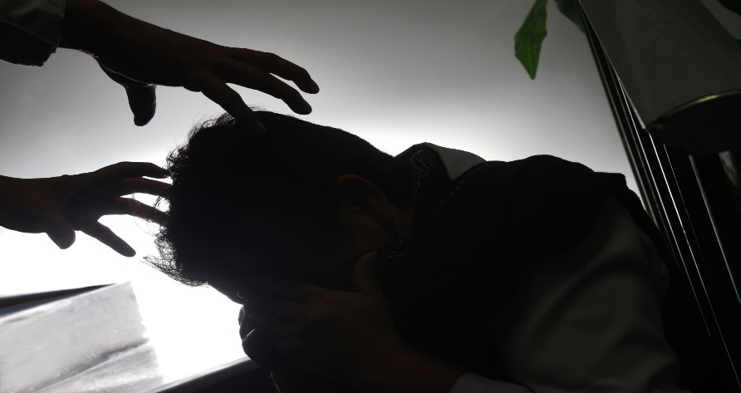
VIOLENCIA CONTRA SERVIDORES PÚBLICOS
Artículo 365 - Violencia contra la autoridad para obligarle a algo
El que, sin alzamiento público, mediante violencia o amenaza, impide a una autoridad o a un funcionario o servidor público ejercer sus funciones o le obliga a practicar un determinado acto de sus funciones o le estorba en el ejercicio de éstas, será reprimido con pena privativa de libertad no mayor de dos años.

Slide 7

VIOLENCIA CONTRA SERVIDORES PÚBLICOS
Artículo 366 - Violencia contra la autoridad para impedir el ejercicio de sus funciones
El que emplea intimidación o violencia contra un funcionario público o contra la persona que le presta asistencia en virtud de un deber legal o ante requerimiento de aquél, para impedir o trabar la ejecución de un acto propio de legítimo ejercicio de sus funciones, será reprimido con pena privativa de libertad no menor de dos ni mayor de cuatro años o con prestación de servicio comunitario de ochenta a ciento cuarenta jornadas.

